Slide 1
USENIX SECURITY 2025
Harness
Transparent and Lightweight Protection of Vehicle Control on Untrusted Android Automotive Operating System
System Security
Virtualization
Automotive
作者团队
Haochen Gong · Siyu Hong · Shenyi Yang · Rui Chang · Wenbo Shen · Ziqi Yuan · Chenyang Yu · Yajin Zhou
浙江大学 · Zhejiang University

Slide 2
BACKGROUND
软件定义车辆 (SDV)
安全挑战
车载信息娱乐系统 (IVI) 与车辆 ECU 通过车载网络 (IVN) 连接
Android Automotive OS (AAOS) 因生态丰富被广泛采用
IVI 可整合车辆控制能力，提供智能交互体验 针对IVI的攻击，可成为完全掌控整车的突破口
例如：车门锁、车窗 / 座椅位置、换挡、驻车制动
TCB（可信计算基）过大：Android 的可信计算基涵盖了过多的组件，包括 Linux 内核、设备驱动、用户空间系统服务和应用程序。大量闭源软件（如闭源驱动和库）难以修改或分解。
第三方应用扩大攻击面：Android 允许安装第三方应用，这进一步扩大了系统的攻击面。
攻击后果严重：攻击者一旦利用 IVI 系统中的漏洞，可以绕过 IVN 直接向 ECU 注入恶意控制命令，从而控制整辆车的运行，这对人身安全和财产安全构成严重威胁。 改造困难：大量闭源库和驱动难以直接拆分或修改
主要贡献：
系统性地研究 AAOS 整车控制链攻击面的工作。
II. 提出了一个基于 hypervisor 的框架，透明且高效地保护车辆控制链免受不可信 AAOS 的威胁。该框架允许开发者将未修改的用户空间组件放入 Enclave 中运行。

Slide 3
BACKGROUND
可信计算基 Trusted Computing Base （TCB）
Hypervisor（虚拟机监视器 / VMM） 是虚拟化技术的核心，它是创建、运行和管理虚拟机（VM）的软件 / 固件 / 硬件层，让一台物理机同时运行多个独立操作系统，共享底层硬件资源。 Enclave（飞地 / 安全飞地） 是硬件级 / 强隔离的可信执行环境（TEE），在内存中创建加密隔离区，保护代码与数据的机密性和完整
定义：一个系统中所有必须被信任、因为一旦它们出错或被攻破就会破坏系统安全性的那部分软硬件集合
比如一个系统要保证“普通用户不能获得 root 权限”，那么凡是会影响这条安全目标成立的部分，都可能属于TCB，例如：
内核
权限检查机制
关键系统服务
安全模块
某些硬件机制
启动链和可信启动组件
在 AAOS 中，TCB 很容易膨胀到 kernel、driver、system service、framework、app 等多个层次
这篇论文的出发点就是：缩小 AAOS 的 TCB，只把真正必须信任的车控组件放进保护域

Slide 4
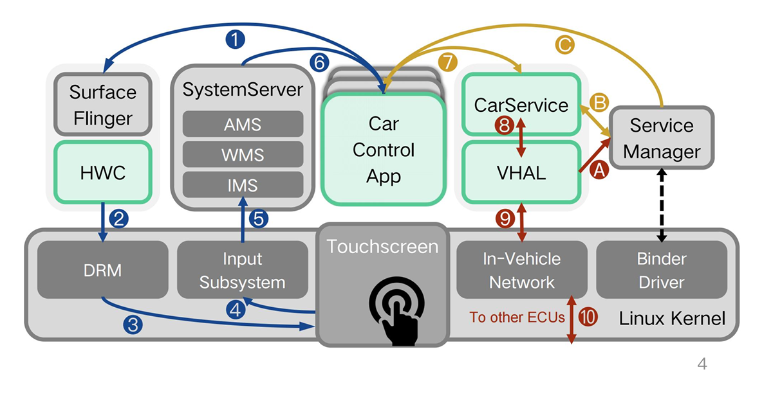
攻击面分析 Attack Surface
ATTACK SURFACE
整车控制链 — 三阶段
Stage 1
Stage 2
Stage 3
HMI 阶段
处理阶段
输出阶段
GUI 显示链：App → Surface/HWC/DRM
输入分发链：Touch → Input subsystem → IMS → App
风险：GUI confusion / forged touch
App 通过 Binder 调用 CarService / VHAL
在此阶段做出车控决策并下发控制请求
风险：service forgery / Binder tampering / unauthorized API call
VHAL 通过 IVN 与 ECU 通信
ECU 执行具体车辆控制
风险：IVN command injection / replay
HWC (Hardware Composer)：负责硬件加速图层合成
DRM是 Linux 内核中负责显示管理与渲染控制的核心子系统

Slide 5
安全需求 Security Requirements
SECURITY REQUIREMENTS
四大安全需求与保护域
安全的输出控制
保护域
R1
只有保护域内组件可以向 ECU 发控制
● 车辆控制 App (Car Control Apps)
● CarService · VHAL · HWC · Zygote
内存与寄存器隔离
R2
保护域状态不能被不可信 OS 篡改
安全进程间通信
R3
排除在外
关键 Binder/IPC 通信不可伪造、不可篡改
SystemServer / IMS / SurfaceFlinger 等 原因：外部接口多、代码大、攻击面大，不适合直接纳入可信域
HMI 保护
R4
用户看到正确 GUI，触摸事件也正确分发

Slide 6
攻击面分析 Attack Strategies
ATTACK STRATEGIES
13 种攻击策略及其对应防护需求
ID
攻击描述
位置
R2
R3
R4
A1
非法寄存器访问 (CPU 上下文劫持)
所有进程
✓
A2
非法页映射 (破坏内存完整性)
所有进程
✓
A3
无效系统调用返回值 (Iago 攻击)
所有进程
✓
A4
设备驱动劫持
内核 / 驱动
✓
A5
服务伪造 (ServiceManager / AMS 欺骗)
用户空间
✓
A6
恶意数据分发 / Binder 会话劫持
用户空间
✓
A7
非法内存访问
所有进程
✓
✓
A8
未授权系统调用 / ioctl 注入
内核
✓
A9
可执行文件篡改
所有进程
✓
A10
配置文件篡改
CarService / VHAL
✓
HA1
未授权 API 调用
Binder IPC
✓
HA2
GUI 混淆攻击 (Tapjacking / Overlay)
HMI
✓
HA3
触摸输入伪造
Input
✓
R2: 内存与寄存器隔离 | R3: 安全 Binder 通信 | R4: HMI 保护

Slide 7
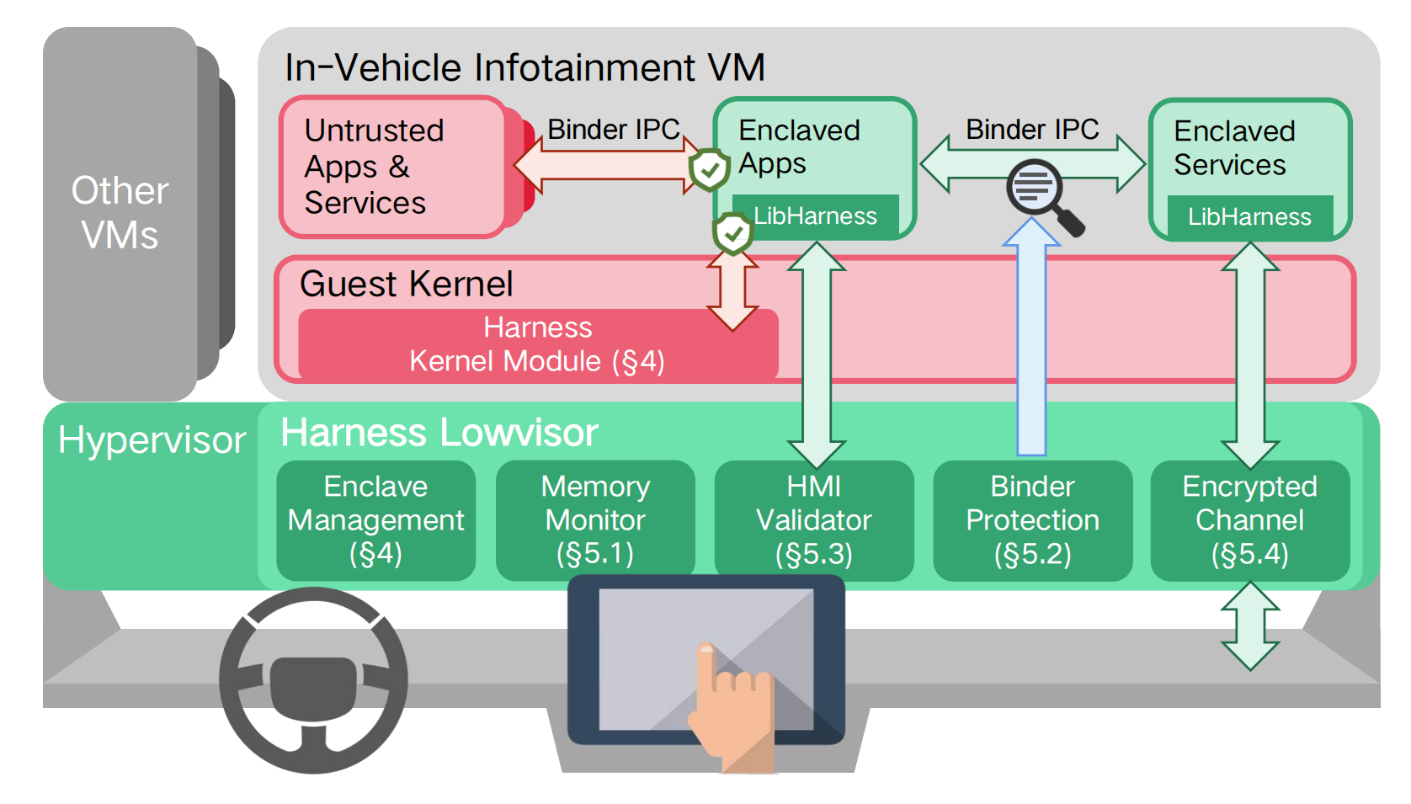
SYSTEM DESIGN
在 hypervisor 层引入 Harness Lowvisor，对关键车控链进行保护
通过 Memory / Binder / HMI / Encrypted Channel 分别满足 R2–R4 与 R1

Slide 8
关键技术 Key Technique 1
KEY TECHNIQUE 1
共享感知内存监控
Sharing-aware Memory Monitor — 满足 R2，对抗 A1/A2/A3/A7
核心挑战
解决方案
■ Android 大量使用进程间共享匿名内存，现有方案只支持只读 / 文件回退共享
■ Android 框架级可写共享内存（writable shared anonymous）无法安全支持
■ 依赖 OS 内存管理的同时需防止恶意操作
■ eVMA (enclave VMA)：Lowvisor 维护每个 enclave 的简化 VMA，记录映射意图
■ r-token：以资源条目地址为唯一标识，追踪可共享内存资源
■ 页故障验证：分配页时记录元数据（所属资源、偏移），再次映射时比对 r-token + 偏移
■ 共享验证：检查 MAP_SHARED 标志和写权限，防止恶意映射

Slide 9
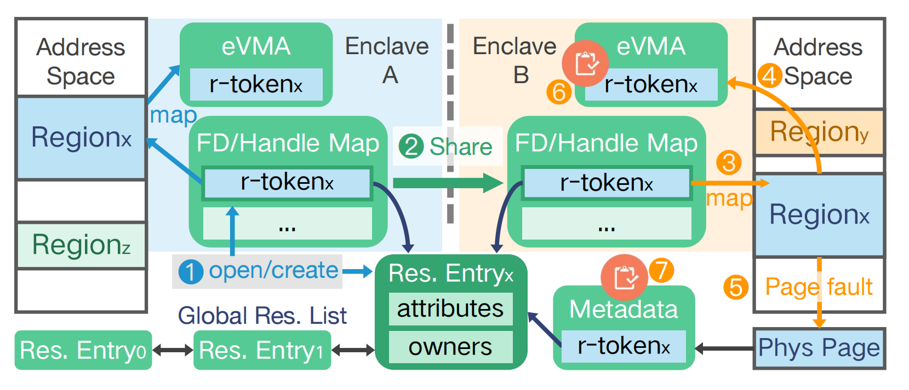
共享感知内存监控
Lowvisor 用 eVMA 记录 enclave 的内存映射意图，包括地址范围、权限和共享方式
用 r-token + FD/Handle Map 跟踪可共享资源，在 enclave 间安全传递共享标识符
发生 page fault 时，Lowvisor 根据 eVMA 和页元数据校验“资源是否正确、偏移是否匹配”，通过后才映射该页
Res. represents for resource.

Slide 10
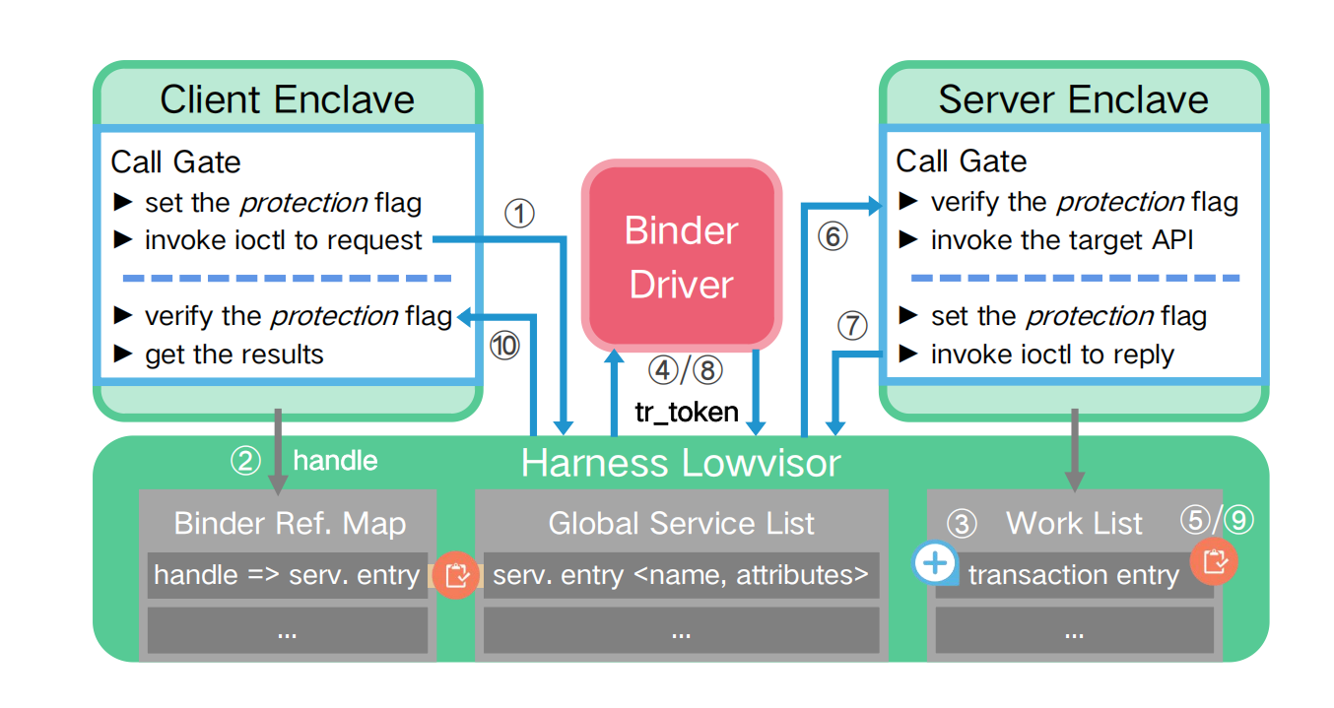
Binder 保护与轻量认证
只对被标记为 protected 的 Binder 接口启用保护，避免对所有 Binder 通信都过度加固带来额外开销。
通过 call gate + protection flag + work list / tr-token 校验通信双方身份与事务状态，防止伪造、篡改和重放。
Lowvisor 跟踪服务注册与查询，维护 Global Service List 和 Binder Ref. Map，确定请求应到达的目标服务。

Slide 11
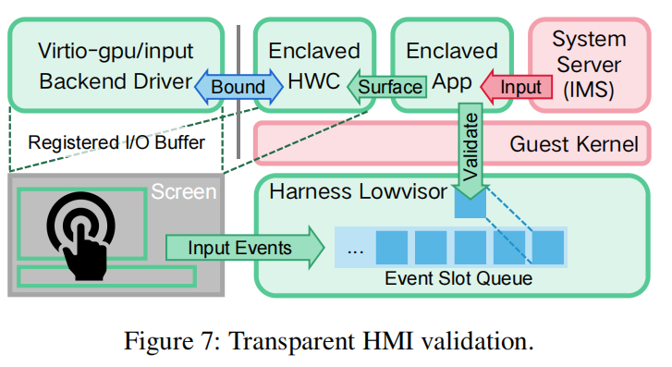
HWC：Hardware Composer
IMS：InputManagerService
event slot queue：Lowvisor 保存的原始触摸事件队列
通过 virtio device binding 保护显示链路：将 HWC 与 virtio-gpu 绑定，只允许已注册的 I/O buffer 用于安全显示。
不把 IMS / SystemServer 纳入可信域，而是保留其输入分发功能，再由 Lowvisor 做额外校验。
Lowvisor 维护 event slot queue，将原始触摸事件与 app 收到的输入做匹配，确认触摸确实来自用户且落在受保护 GUI 区域。

Slide 12
系统设计 Trust Establishment
12 / 17
TRUST ESTABLISHMENT
信任建立与加密通道
Enclave 身份认证 (满足 R1)
加密通道
■ 每个 enclave 二进制绑定唯一 eID
■ 部署时：签名二进制，生成 bin_digest，计算二次摘要 dig_digest
■ 启动时：Lowvisor 通过白名单两级验证签名
■ 仅 VHAL 可连接 IVN，其他软件禁止访问
■ Lowvisor 在系统启动时为每个 ECU 分配对称密钥
■ VHAL 发送消息前签名，ECU 解密并验证签名
■ 每次传输增加并签名递增 nonce，抵御重放攻击

Slide 13
安全评估 Security Analysis
SECURITY ANALYSIS
基于 Google Cuttlefish 虚拟平台（使用 KVM Hypervisor）构建原型：
安全评估
26 个真实 CVE 分析
真实攻击路径分析
分析了与 IVI 系统相关的 CVE，涵盖权限提升、代码执行、内存破坏、点击劫持等类型
■ IVI → BCM ECU (车身控制模块) 攻击路径
■ IVI → Autopilot ECU (自动驾驶) 权限扩展
■ IVI 恶意软件 → 车辆控制
9
9
2
6
权限提升
任意代码执行
内存破坏
界面欺骗
攻击模拟验证 ✓ 全部成功检测
即使攻击者利用这些 CVE 攻破 IVI 系统，也无法通过注入命令或操控受保护软件控制车辆
■ CPU 上下文篡改 (A1) — ✓ 成功检测
■ 恶意内存访问 (A7, HA2) — ✓ 成功检测
■ 内存映射攻击 (A2, A3) — ✓ 成功检测
■ 触摸输入伪造 (A4, A6, HA3) — ✓ 成功检测
■ 受保护接口未授权调用 (A8, HA1) — ✓ 成功检测

Slide 14
对比 Comparison
COMPARISON
与现有工作对比
方案
隔离粒度
可写共享内存
Binder IPC
HMI 保护
透明性
适用 AAOS
Cerberus
Monitor+只读
—
—
—
Y
—
Truz-Droid / TrustUI
TEE
—
—
Touchscreen
P
—
Sanctuary / Overshadow
VM/进程
P
Linux IPC
—
Y
—
AVF
VM
Y
Binder+Linux
—
Y
部分
BlackBox
容器
P
Linux IPC
—
Y
—
Harness ★
进程
Y
Binder+Linux
触摸屏
Y
Y
■ Harness 是唯一同时满足：进程级隔离 + Android 可写共享内存 + Binder 保护 + HMI 保护 + 透明性 + 兼容 AAOS

Slide 15
总结 Conclusion
CONCLUSION
总结
主要贡献
局限性与未来方向
首次系统分析 AAOS 整车控制链攻击面，归纳 13 种攻击策略
■ 目前仅支持组件级访问控制，未来可扩展到接口级细粒度控制
■ enclave 消费不可信外部数据的安全分析尚需深入研究
■ 对 AI 模型攻击（如语音助手、驾驶辅助）不在本文范围内
I
II
提出 Harness 框架：基于虚拟化，透明保护车辆控制链
III
实现原型，无需修改受保护程序代码，仅 914 LoC AOSP 修改
适用场景
■ 现有 AAOS 车辆：通过 OTA 更新部署
■ 新车辆：与现有虚拟化架构无缝集成
IV
全面评估：可防御真实 CVE，Geekbench 开销 <6.1%

